Slide 1
муниципальное бюджетное дошкольное образовательное учреждение
«Детский сад №257»
Бережливый проект
«Оптимизация процесса мытья посуды
в ДОУ с использованием
посудомоечных машин»
Руководитель проекта:
Казанцева Екатерина Наиловна,
старший воспитатель

Slide 2
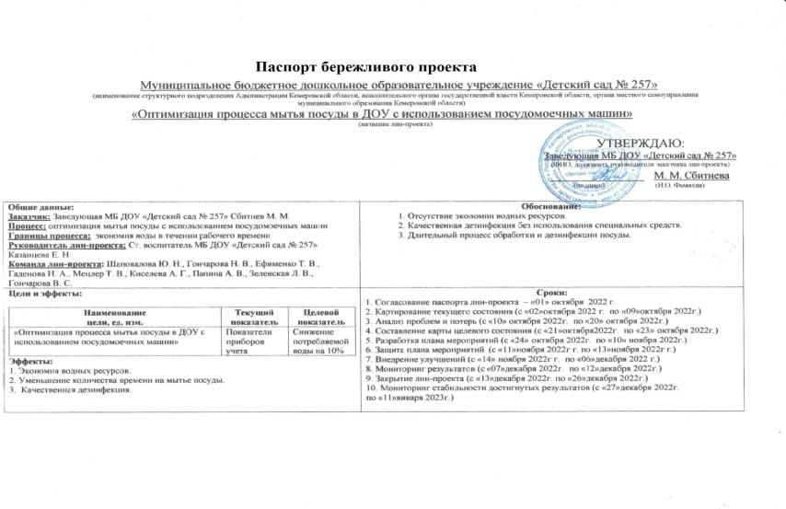
Паспорт бережливого проекта
«Оптимизация процесса мытья посуды в ДОУ с использованием посудомоечных машин»

Slide 3
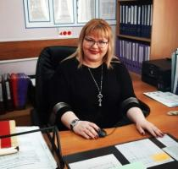

Команда бережливого проекта
Руководитель бережливого проекта старший воспитатель МБ ДОУ «Детский сад № 257» Казанцева Е.Н.
Команда лин-проекта:
Сбитнева М.М., заведующая;
Шаповалова Ю.Н., воспитатель;
Гончарова Н.В., воспитатель;
Ефименко Т.В., музыкальный руководитель;
Гаденова Н.А., учитель – логопед;
Мецлер Т.В., учитель – логопед;
Киселева А.Г., инструктор по физической культуре;
Папина А.В., делопроизводитель;
Гончарова В.С. заведующая хозяйством.

Slide 5


Пирамида проблем
Большое водопотребление
Бой посуды
Воздействие вредных факторов на здоровье работника (алергические реакции и др.)
Высокие трудозатраты работника Учреждения

Slide 6
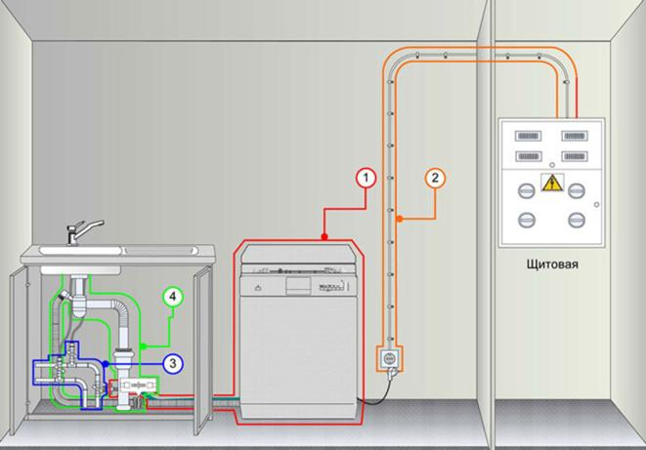
Принятые решения по
устранению проблем
1. Организация рабочего пространства.
Установка посудомоечной машины
(модель DEXP M12C7PD)
.

Slide 7
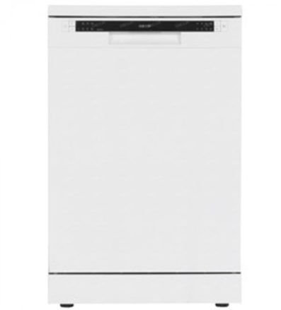
DEXP M12C7PD- лучшее вложение денежных средств! Самая бюджетная модель!
Значительная экономия энерго-водных ресурсов
▪️ Цена: на момент покупки 14999 рублей.
▪️ Место покупки: DNS
▪️ Цвет: белый
▪️ Гарантия: 1 год
▪️ Вместимость: 12 комплектов
▪️ Энергопотребление за цикл мойки: 740 Вт*ч
▪️ Класс энергопотребления: А+
▪️ Уровень шума при работе: 55 дБ
▪️ Размеры:
Ширина
59.8 см
Высота
84.5 см
Глубина
60 см
Глубина с открытой дверью
117.5 см
Вес
38.5 кг

Slide 8
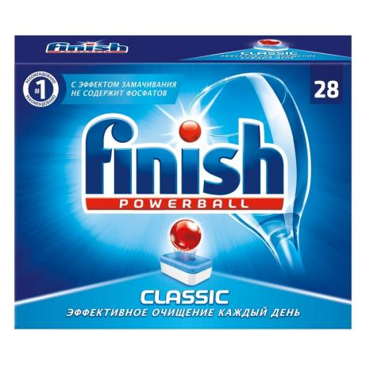
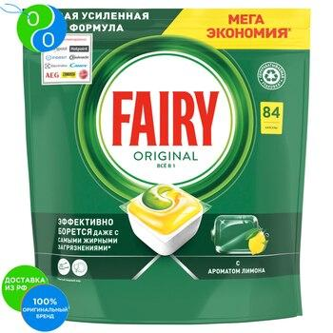
Принятые решения по
устранению проблем
2. Закупка безопасного моющего средства для посудомоечной машины.

Slide 9
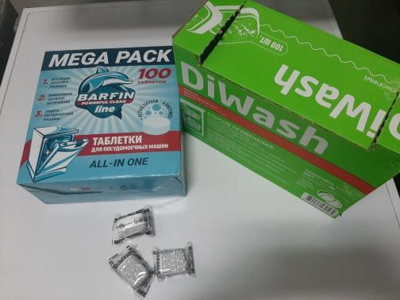
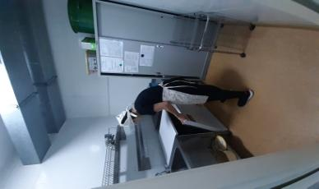
Принятые решения по
устранению проблем
3. Организация рабочего пространства. Соблюдение чистоты и порядка в моечных помещениях. Экономия времени и работника на дезинфекцию, мытье и сушку посуды.

Slide 10
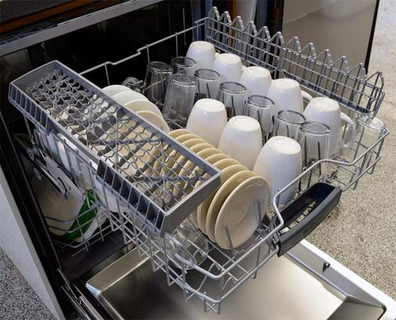
Принятые решения по
устранению проблем
4. Эргономичное размещение посуды для решения проблемы боя посуды

Slide 11
Принятые решения
5. Экономия водно-энергетических ресурсов
в месяц
(при использовании посудомоечной машины)
Ресурсы | было | стало | Всего экономия в месяц
Электроэнергия | 400руб. | 324 руб. | 76 руб.
Вода (хол., гор.) | 300руб. | 180 руб. | 120 руб.
Итого: | 700руб. | 504 руб. | 196 руб.

Slide 13
муниципальное бюджетное дошкольное образовательное учреждение
«Детский сад №257»
Спасибо за внимание!

